Slide 1
민주주의 의의와 역사적 전개(Ⅱ)
제2차 세계대전의 발발과 방어적 민주주의

Slide 2

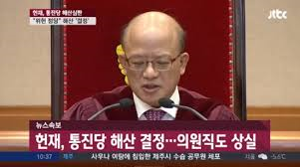
생각해보기
만일 민주주의의 원리에 따라 선출된 자가 민주주의 원리에 반하는 결정을 내린다면 통제할 수 있을 까?
방어적 민주주의와 관련된 결정례인 통합진보당 관련 헌법재판소의 결정문(헌재 2014. 12. 19. 2013헌다1)을 찾아 이를 읽은 후 자신의 생각을 정리해 오시기 바랍니다.

Slide 3
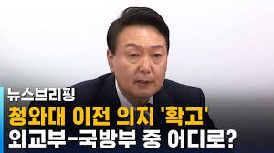
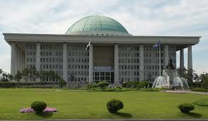
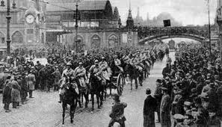
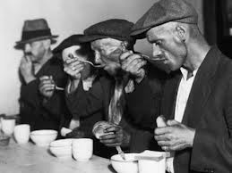
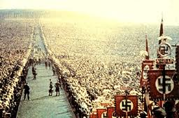
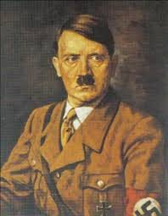
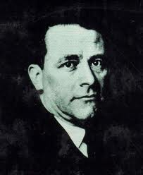
민주주의의 역사적 전개(현대)
○ 바이마르 공화국의 붕괴
Hyperinflation
의회민주주의?
프랑스•벨기에 군의 루르 지방 점령
결단력의 지도자?
독일 국민의 선택은?
결단주의
비상시에 지도자의 정치적 결단을 강조
독일 사회주의 국가노동당(Nazis)?
독일 국민의 선택은 민주주의 원리에 반하는 것인가?
칼 슈미트

Slide 4
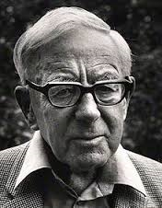

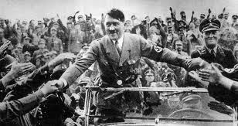

민주주의의 역사적 전개(현대)
○ 히틀러의 등장
히틀러는 힌덴부르크 대통령에 의해 엄격하게 헌법 상의 방법으로 그리고 확고하게 민주적인 근거에서 수상으로 임명되었다…. 히틀러는 자신을 묶어 놓으려고 의도된 속박들을 부수고 점차로 전능한 존재가 되어 갔다(A.J.P. Taylor(유영수 옮김), 제2차 세계대전의 기원, 지식의 풍경, 2003, 122면).
생활공간의 확보
갈색혁명
순수 아리아인의 제국
민주주의 방식에 의한 정권획득?

Slide 5
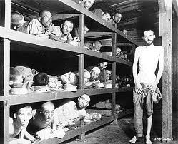
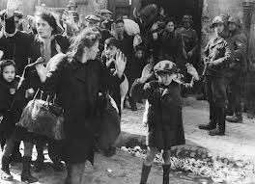

민주주의의 역사적 전개(현대)
○ 제2차 세계대전의 발발과 독일의 만행
독일의 세계대전 야기
독일의 유대인 학살
절대적 상대주의
형식적 민주주의
형식화된 합법성의 사고
민주주의의 원리에 기반하여 독일을 비난할 수 있을 까?

Slide 6
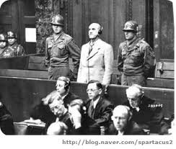

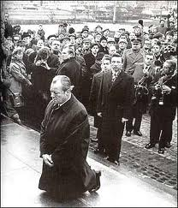
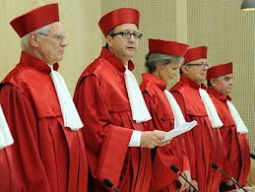
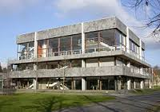


민주주의의 역사적 전개(현대)
민주주의에 의했는데도 왜 이런 비극이?
○ 독일의 패전과 전후 처리 그리고 독일의 반성
Kommunistische Partei Deutschlands; KDP(독일 공산당)
너 위헌!
$$⋮$$
$$⋮$$
독일의 세계대전 야기와 반성
독일연방헌법재판소

Slide 7

방어적 민주주의의 이해
민주주의는 다수에 의한 형식적 방법을 의미하는 것이기는 하지만 실질적인 내용이 보다 중요
실질적인 내용, 민주주의의 핵은 누가 정하나?
민주주의의 영역
→ 사상의 자유 시장에 존재
가치상대주의
민주주의의 핵
민주주의의 적
민주주의의
핵심은 무엇인가?
민주주의의 가치상대주의적 관용이 결과적으로 민주주의 그 자체를 말살시켰다는 반성적 성찰에서 비롯되었다. 이에 방어적 민주주의는 종래 민주주의의 가치상대주의적 관용에 일정한 한계가 있음을 인정하고, 민주주의는 가치지향적이고 가치구속적인 민주주의일 수밖에 없음을 분명히 한 것이다(성낙인, 헌법학, 법문사, 2022, 154면).
전투적▪투쟁적
민주주의

Slide 8
방어적 민주주의의 이해
○ 자유민주주적 기본질서의 도입
「민주적 가치 」 & 「가치로서의 민주주의 」
기본법 제21조 제2항의 의미에서의 자유민주주의적 기본질서란 모든 형태의 폭력적 자의적 지배를 배제하고 국민의 자주적 결정에 기초하는, 그때 그때의 다수에 따라 그리고 자유와 평등에 따라 구성된 법치국가적 통치질서를 의미한다. 그와 같은 질서의 기본적 원리에 속하는 것으로는 적어도 다음과 같은 것들을 제시할 수 있다: 헌법에 의하여 구체화된 인권, 특히 생명과 인격의 자유로운 발현과 관련한 개인의 권리의 존중, 국민주권, 권력분립, 책임정치, 행정의 합법률성, 법원의 독립, 복수정당제와 야당의 합헌적 형성과 활동에 관한 권한을 포함한 모든 정당의 기회 균등(BverfGE 2, 1 「12f」)
그렇다면 민주주의의 실질적인 내용, 민주주의의 핵은 누가 정할까?

Slide 9
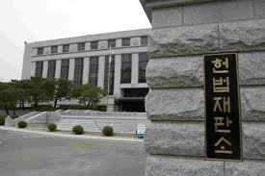
방어적 민주주의의 이해
○ 자유민주주적 기본질서의 도입
「민주적 가치 」 & 「가치로서의 민주주의 」
헌재 1990. 4. 2. 89헌가113
자유민주적 기본질서에 위해를 준다 함은 모든 폭력적 지배와 자의적 지배 즉 반국가단체의 일인독재 내지 일당독재를 배제하고 다수의 의사에 의한 국민의 자치, 자유ㆍ평등의 기본 원칙에 의한 법치주의적 통치질서의 유지를 어렵게 만드는 것이고, 이를 보다 구체적으로 말하면 기본적 인권의 존중, 권력분립, 의회제도, 복수정당제도, 선거제도, 사유재산과 시장경제를 골간으로 한 경제질서 및 사법권의 독립 등 우리의 내부 체제를 파괴ㆍ변혁시키려는 것으로 풀이할 수 있을 것이다.
“민주주의 방식”으로 민주주의의 핵을 침해가능?
If 헌법에 의하여 구체화된 인권 등을 침해하는 단체와 개인이 있다면?
우리는 경험한 적이 있나?

Slide 10
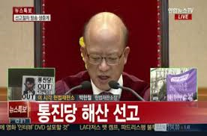


방어적 민주주의의 이해
“민주주의 방식”으로 민주주의의 핵을 침해가능?
If 헌법에 의하여 구체화된 인권 등을 침해하는 단체와 개인이 있다면?
피청구인 주도세력은 진보적 민주주의 실현방안으로 선거에 의한 집권과 저항권에 의한 집권을 설정하면서, 필요한 때에는 폭력을 행사하여 기존의 우리 자유민주주의 체제를 전복하고 새로운 진보적 민주주의 체제를 구축하여 집권할 수 있다고 한다. 이를 종합하면, 피청구인 주도세력의 강령상 목표는 1차적으로 폭력에 의하여 진보적 민주주의를 실현하고, 이를 기초로 통일을 통하여 최종적으로는 사회주의를 실현하는 것이다. … 피청구인 주도세력의 강령상 목표는 1차적으로 폭력에 의하여 진보적 민주주의를 실현하고, 이를 기초로 통일을 통하여 최종적으로는 사회주의를 실현하는 것이라 할 것이다. … 피청구인의 위와 같은 진정한 목적이나 그에 기초한 활동은 우리 사회의 민주적 기본질서에 대해 실질적 해악을 끼칠 수 있는 구체적 위험성을 초래하였다고 판단되므로, 민주적 기본질서에 위배된다(헌재 2014. 12. 19. 2013헌다1).
기본권 실효제도
위헌 정당해산제도
위헌정당해산제도

Slide 11


정리: 방어적 민주주의
가치상대주의에 따라 현재 다수가 지향하는 가치는 절대적?
가치 상대주의의 폐단 시정 노력
(자유의 적에게는 자유의 혜택을 줄 수 없다)
투쟁적 민주주의/전투적 민주주의
독일연방헌법재판소 : 위헌정당해산제도(독일 공산당 판결) & 기본권실효제도
해
헌법재판소에 의한 위헌정당해산제도
그렇다면 민주주의는 가치절대주의라고 보아야 하는 가? 아니면 가치 상대주의라고 보아야 하는가?
♦ 민주주의 가치 상대주의적 관용에 일정한계
민주주의는 가치지향적이고 가치 구속적인 민주주의
민주주의는 가치지향적이고 가치구속적일 수밖에 없음

Slide 12

Thank You !

